Slide 1
Elektrische schakelingen tekenen
Spanningsbronnen
Elektriciteit
Natuurkunde AH

Slide 2
Elektrische schema’s
Elektriciteitssymbolen
Waar vind je de symbolen in de Binas?
Welke symbolen kom je tegen in je boek?
Hoe teken je een elektrisch schema?
(aan welke regels moet je je aan houden)

Slide 3
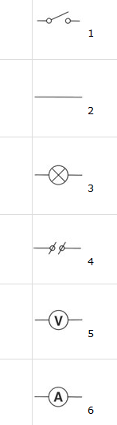
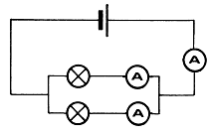

Hoe teken je een schakeling?
Met symbolen (tabel 14 binas)
Schakelaar
Draad
Lamp
Voeding
Voltmeter
Ampèremeter
Teken schema’s altijd met horizontale en verticale lijnen.
Batterij

Slide 4
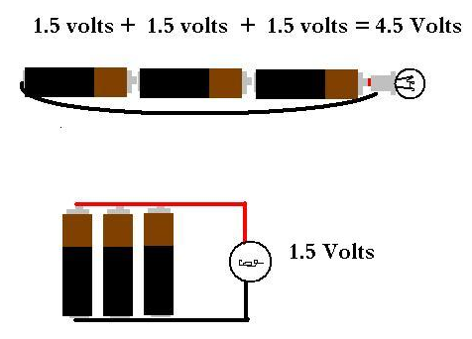
De batterij in serie?
De batterij
18-4-2016 18:44
Ing W.T.N.G. Tomassen
Bron: http://febs-verein.at

Slide 5
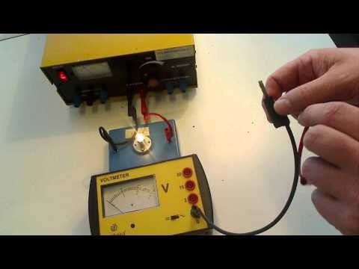
De Voltmeter aansluiten
De batterij
18-4-2016 18:44
Ing W.T.N.G. Tomassen
Bron: http://febs-verein.at

Slide 6
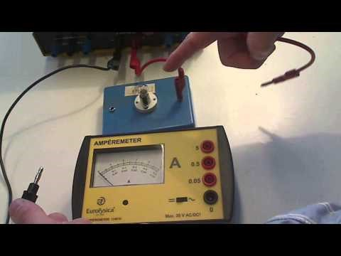
De Ampèremeter aansluiten
De batterij
18-4-2016 18:51
Ing W.T.N.G. Tomassen
Bron: http://febs-verein.at

